Slide 1
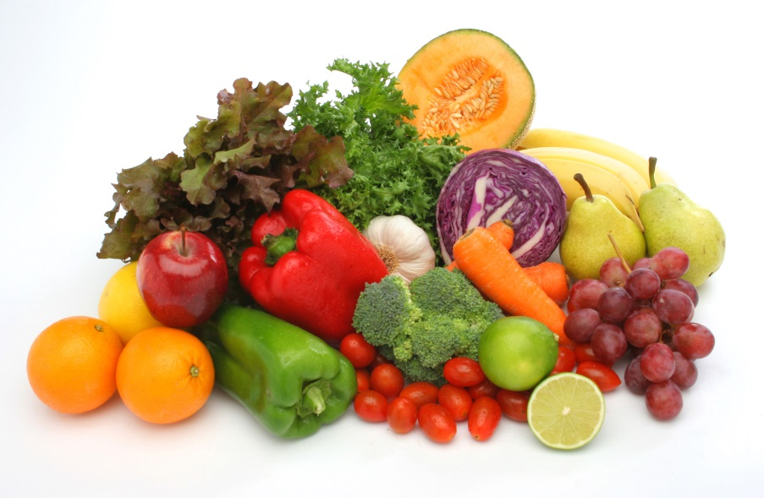
КРАТКОСРОЧНЫЙ ПРОЕКТ «Овощи и фрукты — полезные продукты» (для старшего дошкольного возраста)
Выполнила :
Суртаева Екатерина Сергеевна
МАДОУ №23 «Золотой ключик»

Slide 2
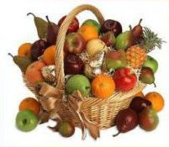
Разработка проекта.
Участники проекта: дети подготовительной группы, родители, воспитатели.
Вид проекта: краткосрочный, групповой.
Сроки реализации проекта: две недели.

Slide 3
Актуальность.
Наблюдая за жизнедеятельностью детей, я заметила, что большинство детей имеют недостаточно знаний об овощах, полезных свойствах овощей, использовании и хранении, отсутствуют знания об особенностях выращивания, дети имеют небогатый словарный запас по данной теме, а родители не увлекают детей работой в огороде, дачном участке, а также не приучают к полезной пище.
Вывод:
У детей не хватает знаний, но дети проявляют стойкий интерес к данной теме «Овощи», есть желание узнать что-то новое и интересное.

Slide 4
Цель:
• Расширять знания детей о пользе овощей и фруктах, их значение для здоровья.
Задачи:
1. Образовательные:
• Закрепить знания детей об условиях и о месте произрастания овощей и фруктов.
• Способствовать поиску новой информации об уже известных объектах (овощах, фруктах).
• Формировать знания о пользе овощей и фруктах, их значение для здоровья.
• Формировать умение готовить сообщение по определенной теме в форме познавательного рассказа с опорой на модель.
2. Развивающие: Повышать заинтересованность родителей в творческой деятельности детей.
3. Воспитательные: создавать атмосферу эмоционального комфорта, взаимопонимания и поддержки; прививать умение прийти на помощь в трудную минуту

Slide 5
Подготовительный этап
- анкетирование родителей.
- донести до участников проекта важность данной темы.
- создать развивающую среду, подобрать дидактические игры, иллюстрации.
- подобрать художественную литературу по теме «Овощи -полезные продукты».
- подобрать рекомендации для родителей по теме «Овощи - полезные продукты».
- оформление папок-передвижек по теме «Овощи -полезные продукты».

Slide 6
Основной этап
Виды деятельности:
Воспитатель вместе с детьми.
Игровая деятельность:

Slide 7
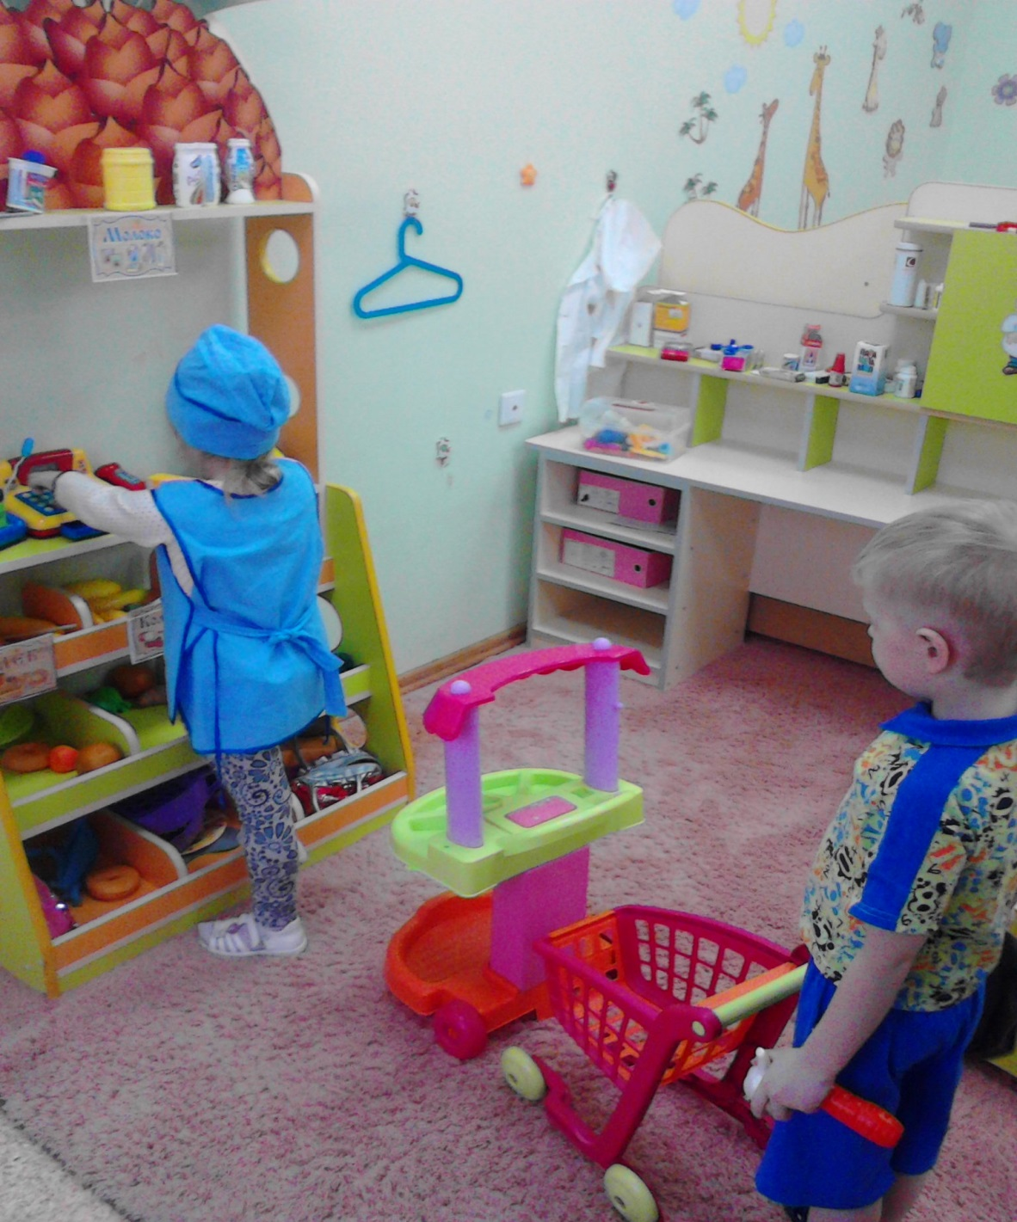

Slide 8
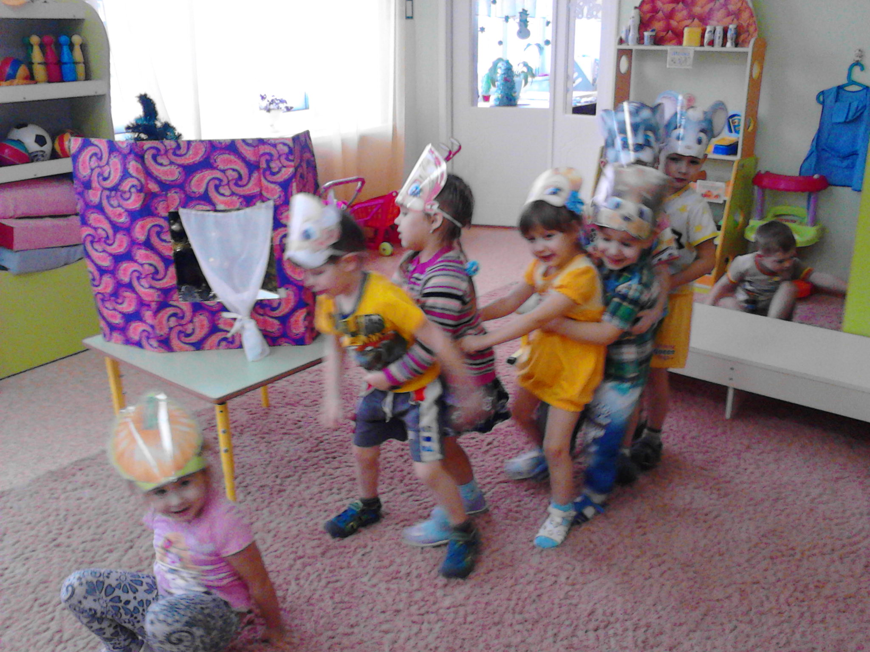

Slide 9
Познавательное развитие:

Slide 10
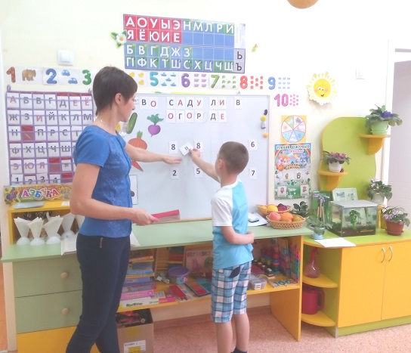

Slide 11
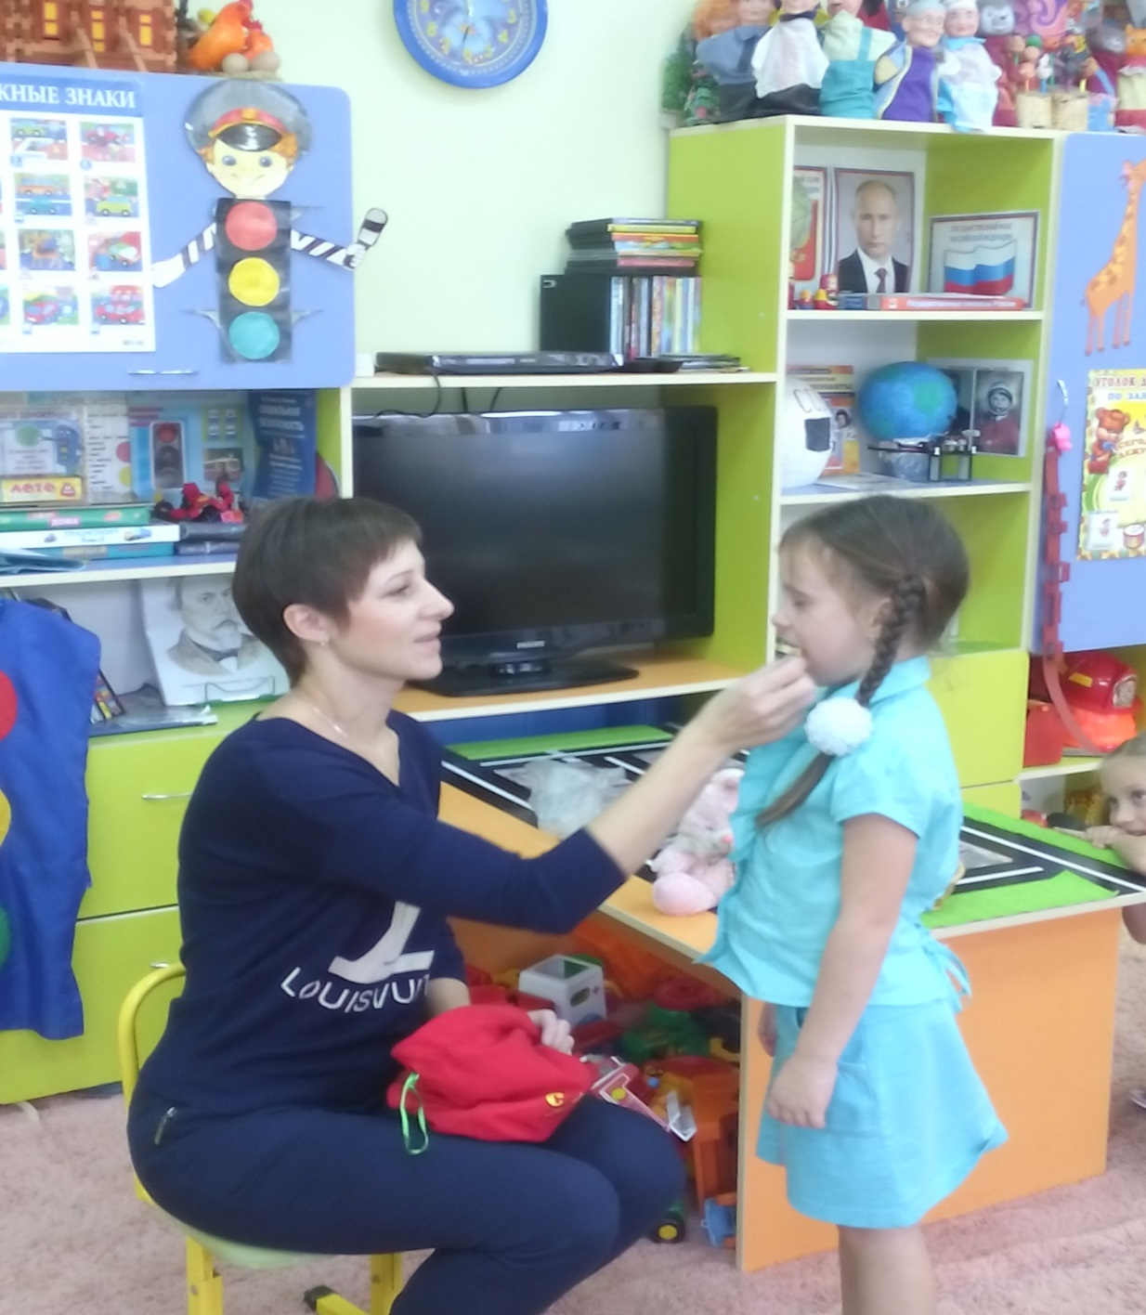

Slide 12
Продуктивная деятельность:
Художественно эстетическое развитие.

Slide 13
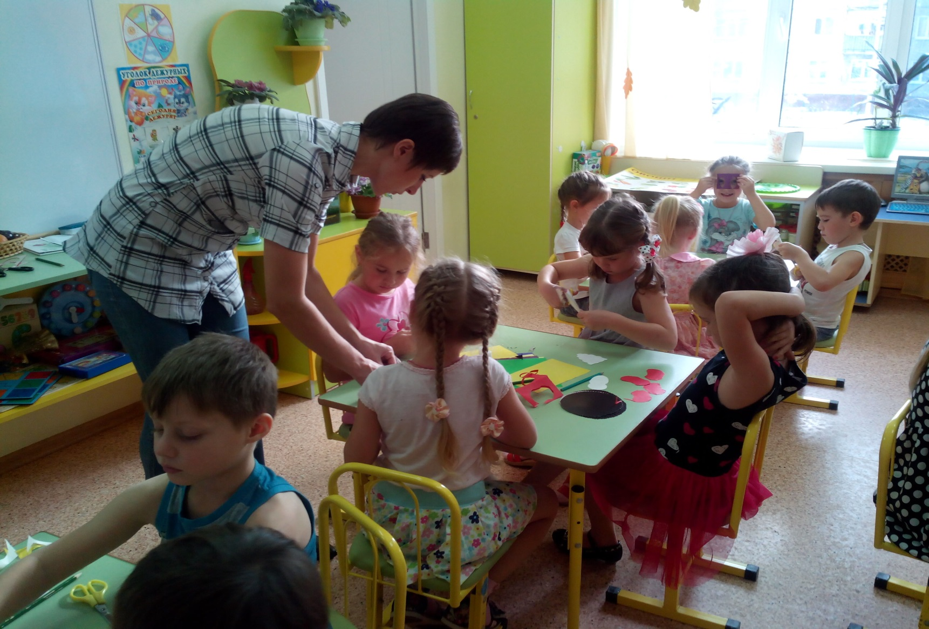

Slide 14
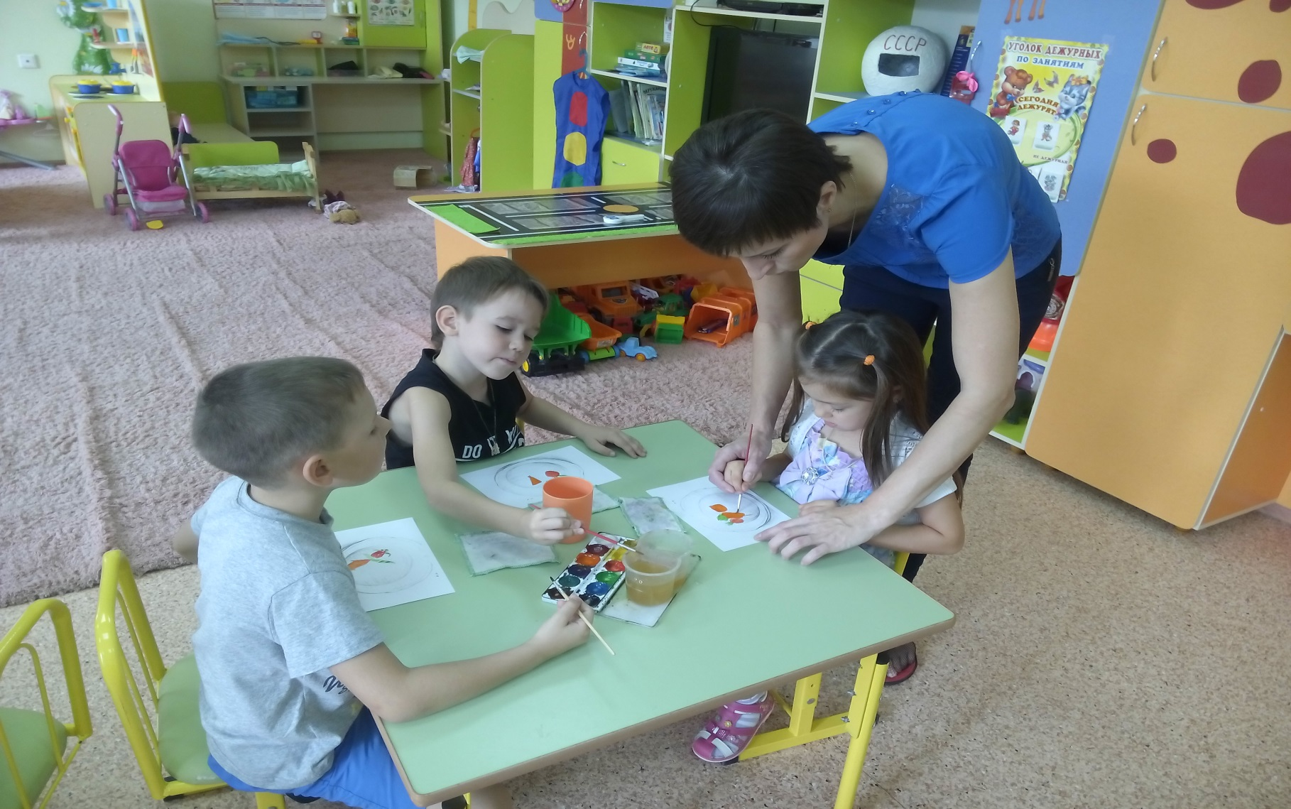

Slide 15
Речевое развитие:

Slide 16
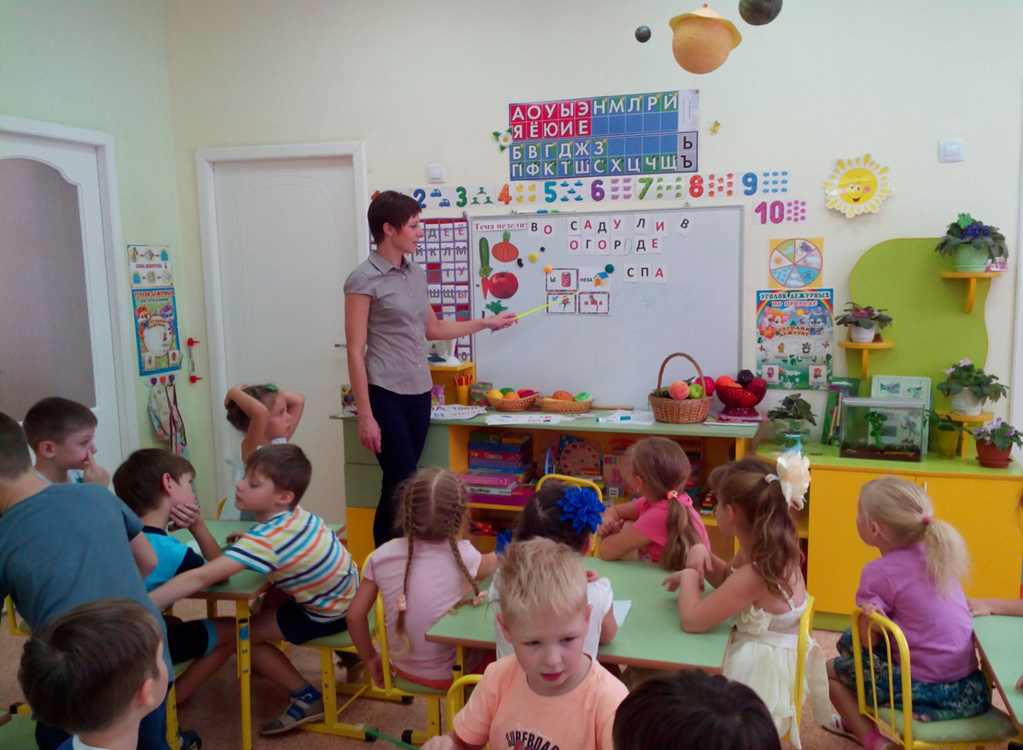

Slide 17
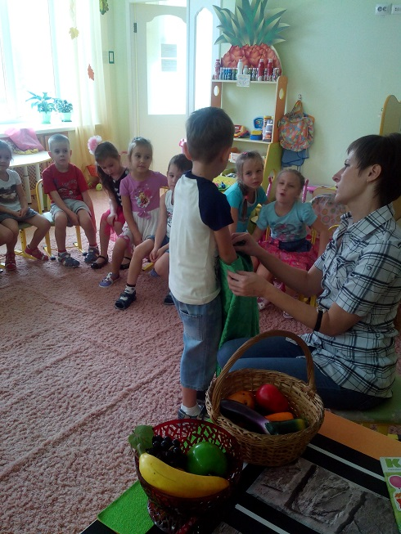

Slide 18
Родители и дети:

Slide 19
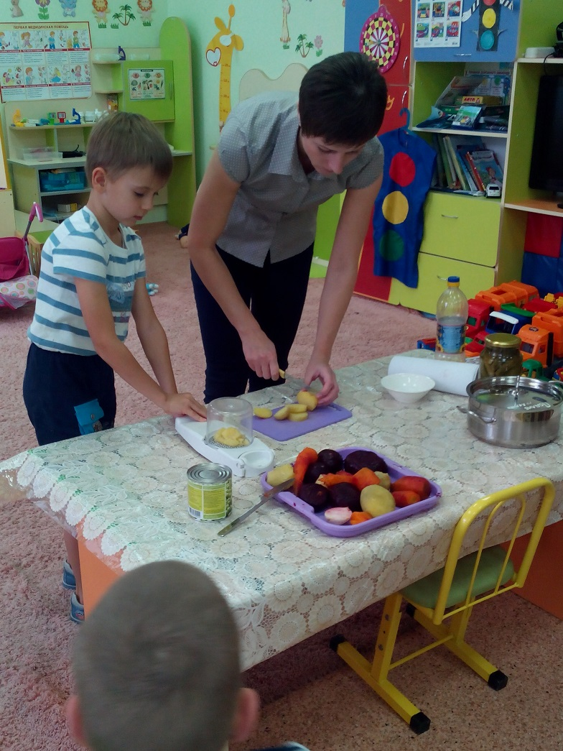

Slide 20
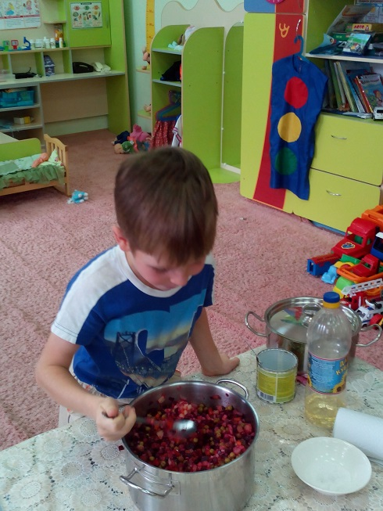

Slide 21
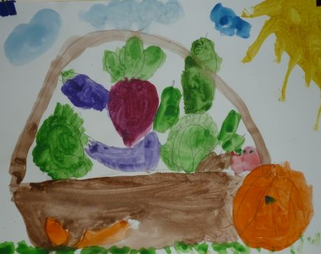
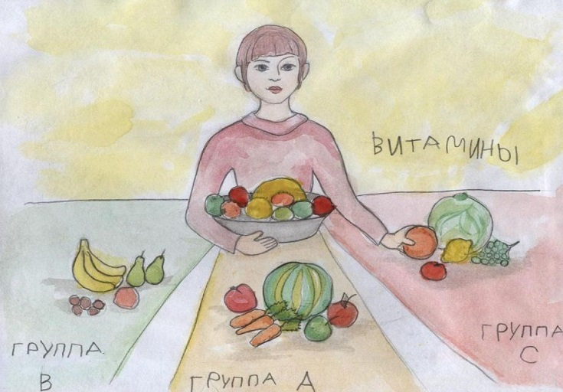

Slide 22
Заключительный этап:

Slide 23
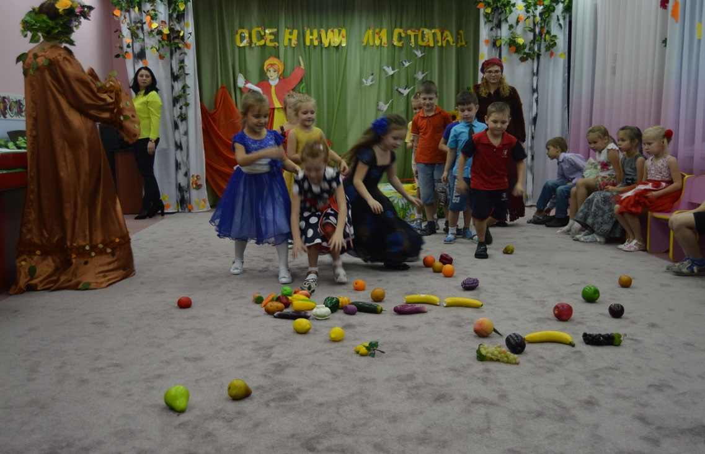
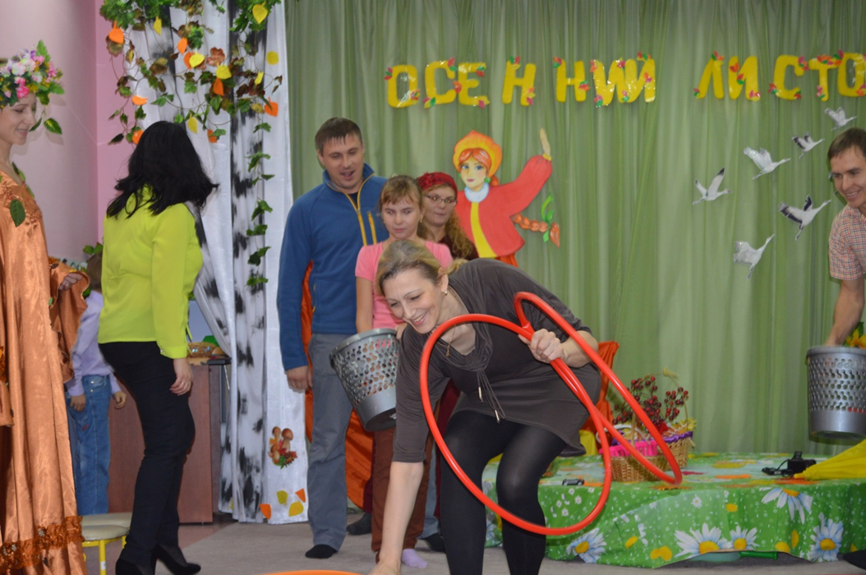
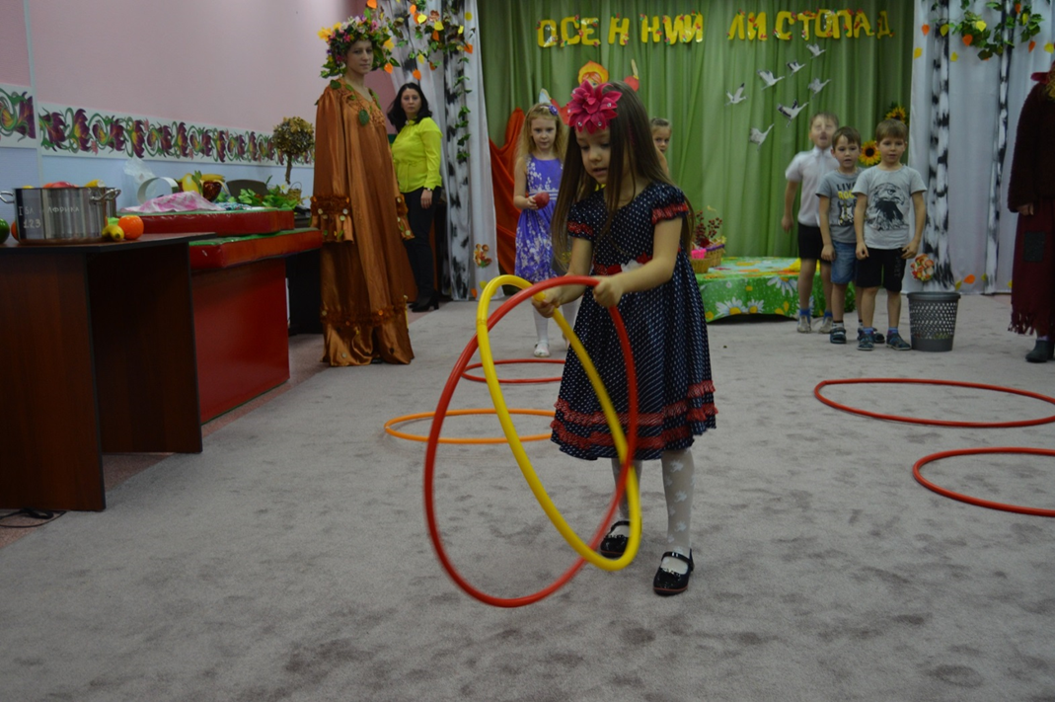

Slide 24
